Slide 1
Diagrama UML

Slide 2
Olá !!
Eu sou ERICK ALVES
E vim mostrar pra vocês o que eu pensei como solução para o tema proposto de: OPORTUNIDADES DE EMPREGO

Slide 3
Minicenário
A empresa "ABC Tecnologia" está procurando preencher uma vaga para o cargo de "Desenvolvedor de Software". Eles postaram a vaga em um site de empregos e agora estão recebendo candidaturas de pessoas interessadas.
Para gerenciar esse processo de seleção, a empresa utiliza um sistema de recrutamento que utiliza as classes Vaga, Empresa, Cargo, Pessoa e Candidato.
A classe Vaga armazena informações sobre a posição a ser preenchida, como o nome do cargo, a descrição das responsabilidades e requisitos do trabalho e o salário oferecido.
A classe Empresa representa a organização que está oferecendo a vaga e armazena informações sobre ela, como o nome da empresa, sua descrição e suas políticas de recursos humanos.
A classe Cargo define as atribuições, responsabilidades e requisitos para o trabalho que está sendo oferecido.
A classe Pessoa representa qualquer indivíduo que possa estar envolvido no processo de seleção, incluindo candidatos, recrutadores e gerentes de contratação.
Por fim, a classe Candidato é usada para armazenar informações específicas sobre as pessoas que se candidatam à vaga, como seus currículos, histórico profissional e informações de contato.
Com essas classes, a empresa pode facilmente gerenciar o processo de seleção, avaliando as candidaturas e determinando quais candidatos possuem as qualificações necessárias para preencher a vaga. Além disso, a empresa pode manter um registro completo de todas as informações relevantes sobre a vaga

Slide 4
Classes, métodos e atributos
1

Slide 5
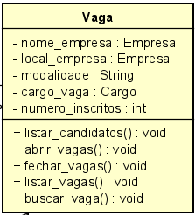
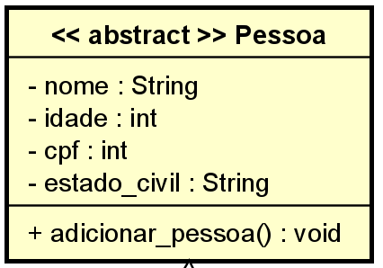
Classes, métodos e atributos

Slide 6
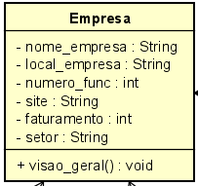
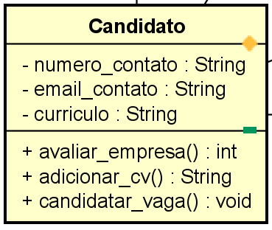
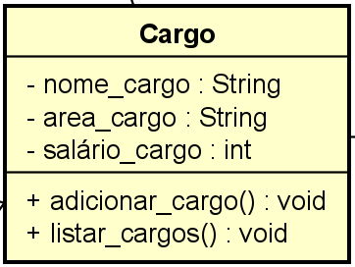
Classes, métodos e atributos

Slide 7
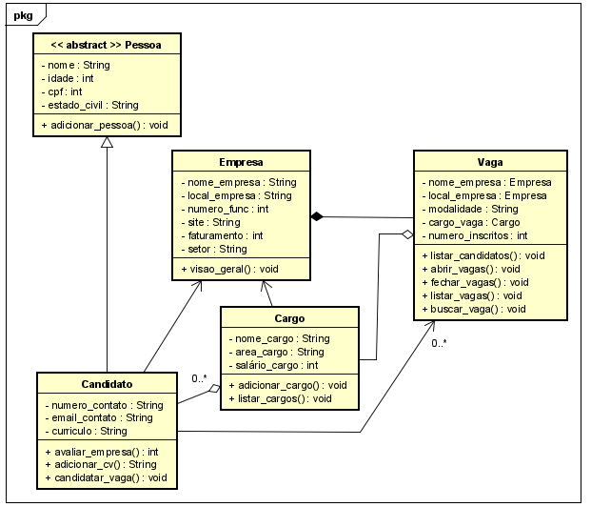
Diagrama UML Completo

Slide 8
Explicações
- Classe Abstrata Pessoa, pois demonstra muito bem a essência da idéia, que é não poder instaciar diretamente uma classe, e também poderia ser criadas outros filhos dela, caso houvesse necessidade.
- Relação de Herança enttre a classe abstrata é a única forma de acessar os métodos e atributos de pessoa, buscando facilitar o projeto.
- A melhor relação entre as classes Empresa e Vaga seria de composição.
Isso porque uma vaga só pode existir se houver uma empresa associada a ela, e a empresa é responsável por criar e gerenciar as suas vagas. Em outras palavras, uma Vaga é parte de uma Empresa e não pode existir sem ela.
- Uma Empresa pode ter várias Vagas, e cada Vaga pode ter um único Cargo associado. Relação empresa, cargo.

